Slide 1
An introduction to Fair Allocation
2020.10.16 《AI前沿与产业趋势》Lecture 2

Slide 2
Fair allocation简介
博弈论是人工智能的重要研究方向。
Noncooperative game & Cooperative game (竞争、合作）
Fair Allocation 是cooperative game分支下的核心课题
旨在公平的解决纠纷——怎么样分配让每个人都觉得自己赚了？
有许多实际应用。尤其对管理学很重要。
在这个领域做出突出贡献的学者有许多拿到了诺贝尔经济学奖。
经典问题：三妾分产、Shapley Value、分蛋糕、租金分配。
Notes:
将来做领导的同学应该认真听一下这两节课。当前国内的管理水平挺低的。

Slide 3

三妾分产问题
Bankruptcy Problem from the Talmud

Slide 4
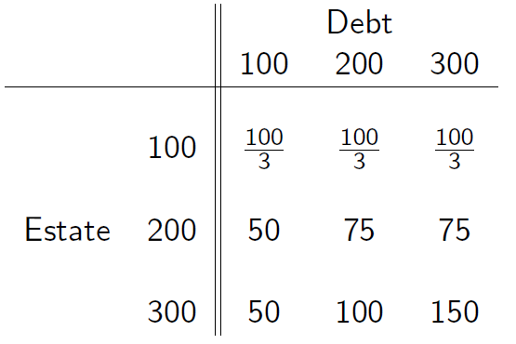
背景介绍及问题描述
犹太法典《塔木德》（约2000年）
《塔木德·妇女部·婚书卷》记载：有个富翁娶了3个老婆。答应分给大老婆/二老婆/小老婆 100/200/ 300个金币。但是他死后清点财产后发现不够600个金币！那么三个老婆该分得多少？经文上的回答是：若富翁财产为100/200/300时，每个老婆的份额应如右表所示。
财产仅100时均分。
财产300时按比例分。
财产200时确看上去有一点奇怪。

Slide 5
背景介绍及问题描述
走近科学体： “一个流传千年的犹太人分遗产的故事，看似矛盾却存在着一个贯穿始终的分配原则。诺贝尔经济学奖得主罗伯特·奥曼的论文解开了这个千古之谜，首次从现代博弈论角度证明了古代犹太人的裁决完全符合现代博弈论原理。”
以上的财产分配方案称作 “塔木德方案”。
一般性问题：A man dies, leaving debts d₁; d₂; …，d_{n} totaling more than his estate E. How should the estate be divided among the creditors?

Slide 6
《塔木德》上的另一段经文
解铃还须系铃人。要理解上面这个塔木德方案，需要先理解《塔木德》书上的另一段经文。
《塔木德·损害部·中门卷》记载：
两人抓住一件大衣，都发誓说“是我发现的”。这个说这全是我的；那个说这全是我的；则两人平分。 若这个说这全是我的；另一个说这一半是我的；则前者拿四分之三，后者四分之一。

Slide 7
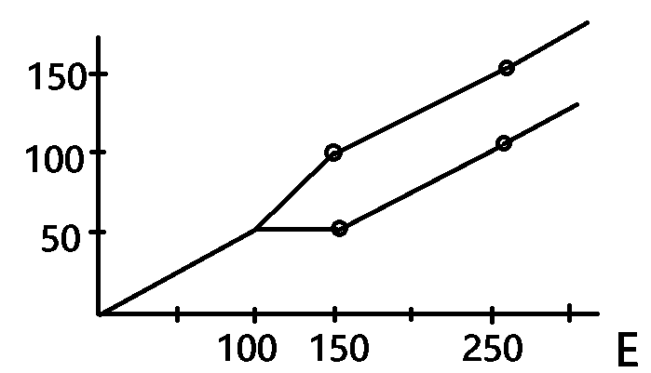
分大衣原则
举例：
假设d₁=100， d₂=150。当E变化时，两人份额如下图所示。
根据以上经文，定义分大衣原则：
无争议部分归属明确。
有争议部分平分！
假设资产为E，债务为d₁和d₂。
(E-d₂)₊ 给第一个人
(E-d₁)₊ 给第二个人
剩下的给两人平分。

Slide 8
塔木德方案中，两两分配符合分大衣原则
可验证：塔木德分配方案，任意两个老婆 对她们两人共同所获财产的分配 符合“分大衣原则”！
例：对(50,75,75)这一分配方案：
大和二：共得 125. 当她们按分大衣原则分配：得(50,75)
大和三：类似。
二和三：共得 150. 当她们按分大衣原则分配：得(75,75)

Slide 9
一般化(Generalization)
问题描述（E, d₁; d₂; …; d_{n} )
其中E≤D。 D=d₁+d₂+…+d_{n}。
一个分配方案是 一个n-元组 (x₁,x₂,…,x_{n}) 满足x₁+…+x_{n}=E。
我们说一个分配方案“无争议”， 如果对任意的j≠k： 将x_{j}+x_{k} 按分大衣原则分给j,k的结果恰为(x_{j},x_{k})。
自然的问题是：
对任何破产问题的输入（E, d₁; d₂; …; d_{n} )，总是存在 无争议的分配方案 吗？
如何找到这样的分配方案？
这样的分配方案唯一吗？
罗伯特·奥曼彻底解决了以上问题。

Slide 10
塔木德定理
定理：对任意的破产情形， 无争议分配方案 存在且唯一！
我们先证明唯一性。
假设x=(x₁,…,x_{n})和y=(y₁,…,y_{n})是不同的无争议的分配方案。
必有j和k满足 x_{j}<y_{j} 且 x_{k}>y_{k}。
Case 1: x_{j}+x_{k} ≤ y_{j}+y_{k} ➔ x_{k} ≤ y_{k} (由大衣原则的单调性） 矛盾。
Case 2: y_{j}+y_{k} ≤ x_{j}+x_{k} ➔ y_{j} ≤ x_{j} (由大衣原则的单调性） 矛盾。
因此，无争议方案唯一。

Slide 11
塔木德定理的证明
接下来我们证明存在性。
我们考虑E≤D/2的情况 (E≥D/2的情况证明是对称的，ppt中略去）
为证明存在，我们构造出一组解。
首先，所有人均分；直到玩家1拿到d₁/2。此时令玩家1退出。
然后，剩下n-1个人均分；直到玩家2拿到d₂/2。此时令玩家2退出。
以此类推。
d₁ | d₂ | d₃ | d₄ | d₅
d₁/2 | d₁/2 | d₁/2 | d₁/2 | d₁/2
 | (d₂-d₁)/2 | (d₂-d₁)/2 | (d₂-d₁)/2 | (d2-d1)/2
 |  | (d₃-d₂)/2 | (d₃-d₂)/2 | (d3-d₂)/2
 |  |  | b/2 | b/2
容易证明，这样分完以后，最终的分配结果是无争议的。（证明见下页）

Slide 12
塔木德定理的证明
考虑 (j,k) (j<k)。
(case 1) j<k≤3。共得(d_{j}+d_{k})/2。 这个总数在[d_{j},d_{k}]范围内，按大衣原则 j仅能拿到d_{j}/2。因此(j,k)无争议。
(case 2) 4≤j<k。共得(d₃+b)。这个总数在[d₃,d₄]范围内。d_{j}和d_{k}都至少是d₃+b。故应平分。因此(j,k)无争议。
(case 3) j≤3<k。共得(d_{j}+d₃+b)/2。这个总数在[d_{j},d_{k}]范围内。（同case1)
d1 | d2 | d3 | d4 | d5
d₁/2 | d₁/2 | d₁/2 | d₁/2 | d₁/2
 | (d₂-d₁)/2 | (d₂-d₁)/2 | (d₂-d₁)/2 | (d2-d1)/2
 |  | (d₃-d₂)/2 | (d₃-d₂)/2 | (d3-d₂)/2
 |  |  | b/2 | b/2
即，任何两人得分配都符合“分大衣原则”。也就是说方案无争议。

Slide 13
扩展资料
一个（容易证明）的性质：
任意k个人i₁,…i_{k}对它们共同收益(x_{i1}+…+x_{ik})重分配恰是(x_{i1},…,x_{ik})。
论文原文：《Game Theoretic Analysis of a Bankruptcy Problem from the Talmud》Aumann and Maschler
有趣的是，古人的解法与现代博弈论的一个核心概念Nucleous一致。

Slide 14
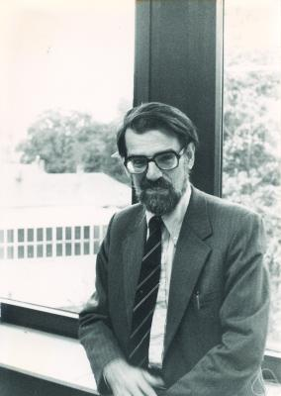
联盟 与 SHAPLEY值
Coalition game & Shapley value

Slide 15
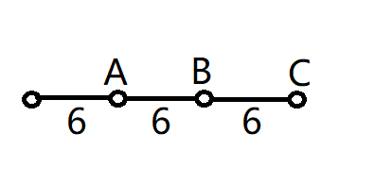
How to share a Taxi fare?
Alice，Bob，Crane打的士回家。
如果三人一起则要18块。
如果Crane不加入，那么只要12块。
如果Bob和Crane都不加入，6块。
请问：18块钱应该如何分摊才是公平的呢？（每人6块吗？）
🚕

Slide 16
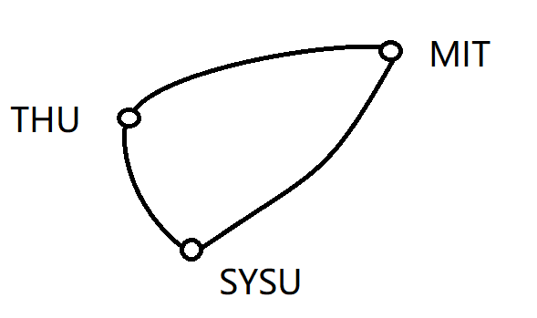
How to Reimburse an academic trip?
假设金教授被著名大学（清华、MIT）邀请做报告。
如果只去清华，需要8000元。
如果只去MIT，需要17000元。
若去两所访问，需要20000元。
请问20000元的路费清华/MIT该如何分摊才是公平的？

Slide 17
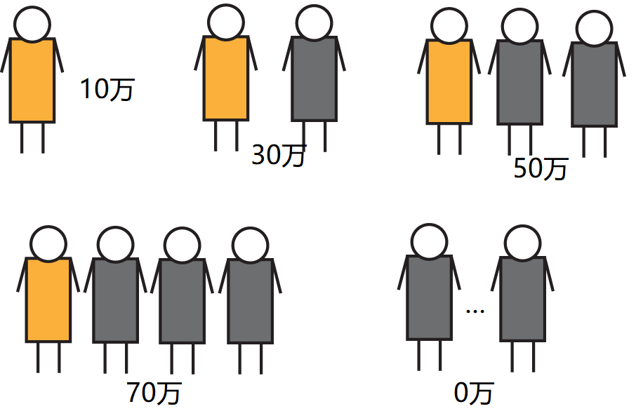
How to share the profit?
假设老郭(A)带了三个徒弟
A与3个徒弟一起能实现70万月收益
A与2个徒弟一起能实现50万月收益
A与1个徒弟一起能实现30万月收益
A自己单干仅能实现10万月收益。
没有A，无论多少徒弟，收益都是0万。
请问70万的月收益如何分配给师徒4人？师傅/徒弟分别拿多少才公平？

Slide 18
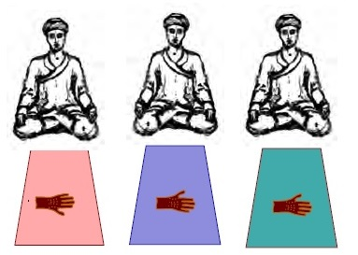
How to share the profit (II)?
市场上有一个卖左手手套的人(L)和两个卖右手手套的人(R1、R2)。
三个人合伙可以卖出一双手套
如果L携手R1/R2之一，同样可卖
其他情况下，无法卖出。（例如{L} 、{R1}、{R2}。{R1，R2}，{}）
卖手套的收益(1$)如何分配才公平？
L
R1
R2

Slide 19
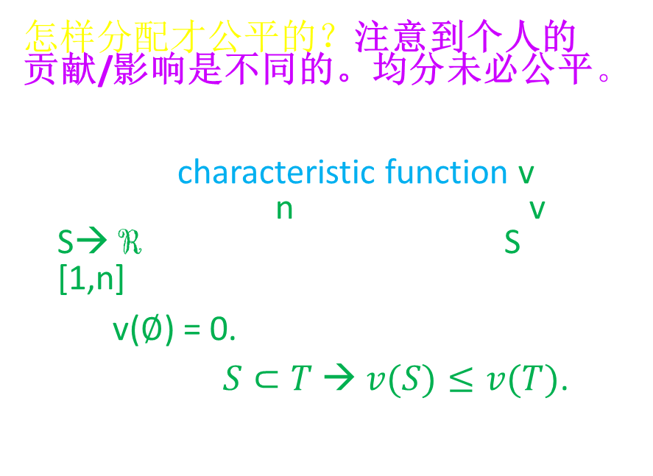
Fair allocation—Shapley Value
怎样分配才公平的？注意到个人的贡献/影响是不同的。均分未必公平。
Model
Given a characteristic function v on subsets of the n players, where v : S→ R is the value that subset S of [1,n] can achieve on their own.
v($∅$) = 0.
单调：$S⊂T$ → $v(S)≤v(T)$.
v可能是expense也可以是profit。
分配方案是个n-元组：
Ψ(v)= (Ψ₁, Ψ₂,…, Ψ_{n})
Shapley 价值分配方案 一种的分配方案，较公平的反应个体在联盟中的贡献/价值。 它的定义见后文。
Application:
小到买单大到全球气候治理都有应用。在machine learning中也有应用。

Slide 20
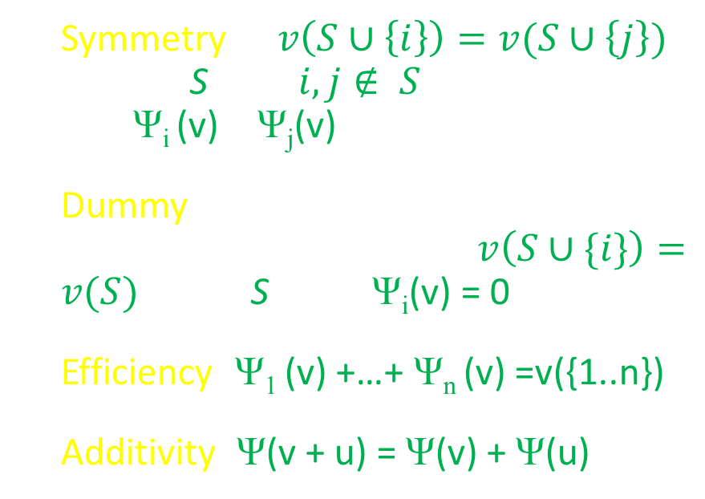
Shapley axioms and Shapley Theorem
Symmetry: If $v\left(S∪\left\{i\right\}\right)=v(S∪\left\{j\right\})$ for all S with $i, j∉ S$, then Ψ_{i} (v) = Ψ_{j}(v).
Dummy: A player that doesn't add value gets nothing; i.e., if $v\left(S∪\{i\}\right)=v(S)$ for all S, then Ψ_{i}(v) = 0.
Efficiency: Ψ₁ (v) +…+ Ψ_{n} (v) =v({1..n})
Additivity: Ψ(v + u) = Ψ(v) + Ψ(u).
Shapley Theorem
There is a unique choice for the allocation vector Ψ(v), satisfying these axioms.
This unique choice for each Ψ_{i}(v) is called the Shapley value of player i in the game defined by characteristic function v.

Slide 21
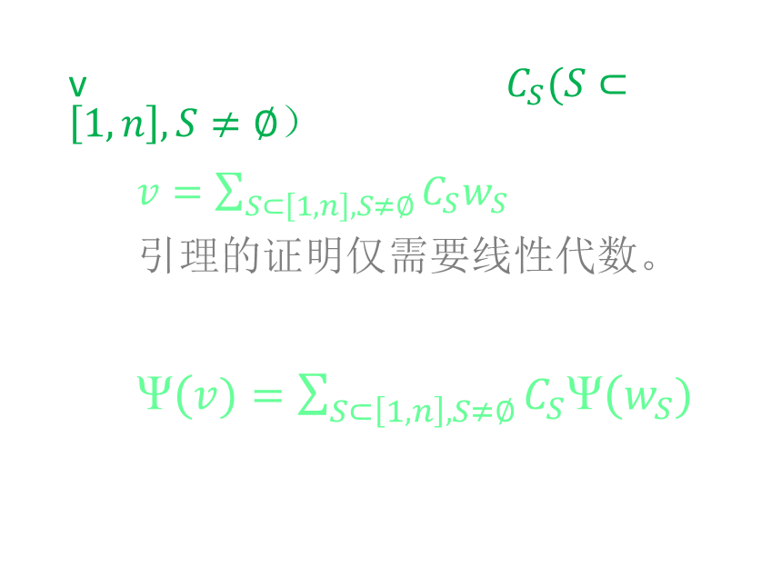

Proof of Shapley Theorem
唯一性的证明：
先考虑一类简单的characteristic function
对于[1,n]的任何一个非空子集S，定义$w_{s}\left(T\right)=\left\{\begin{matrix}1 & T⊃S \\ 0 & otherwise\end{matrix}\right.$
根据前3个axiom容易推出：
${\text{Ψ}}_{i}\text{(}w_{s}\text{)=}\left\{\begin{matrix}1/|S| & i∈S \\ 0 & i∉S\end{matrix}\right.$
引理：对于任意characteristic function v，存在唯一的一组系数$C_{S}(S⊂\left[1,n\right],S≠∅$）使得
$v=\sum_{S⊂\left[1,n\right],S≠∅}{C_{S}w_{S}}。$
引理的证明仅需要线性代数。
根据additivity，
$\text{Ψ}(v)=\sum_{S⊂\left[1,n\right],S≠∅}{C_{S}\text{Ψ}(w_{S})}$
这证明解是唯一的。
（但还没有验证解存在）

Slide 22
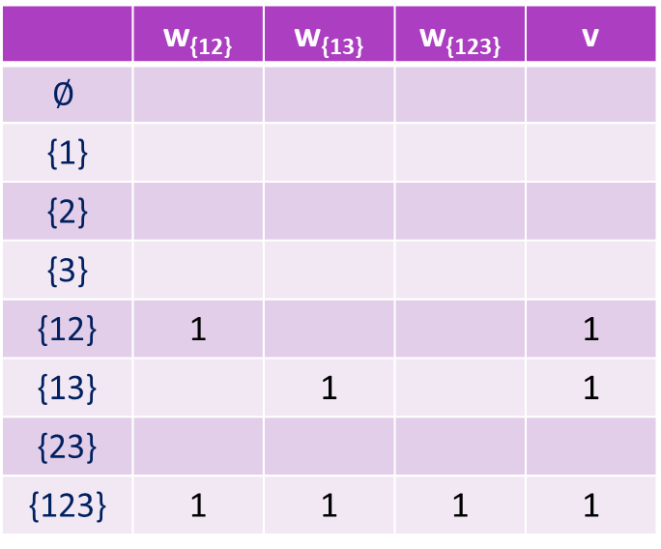
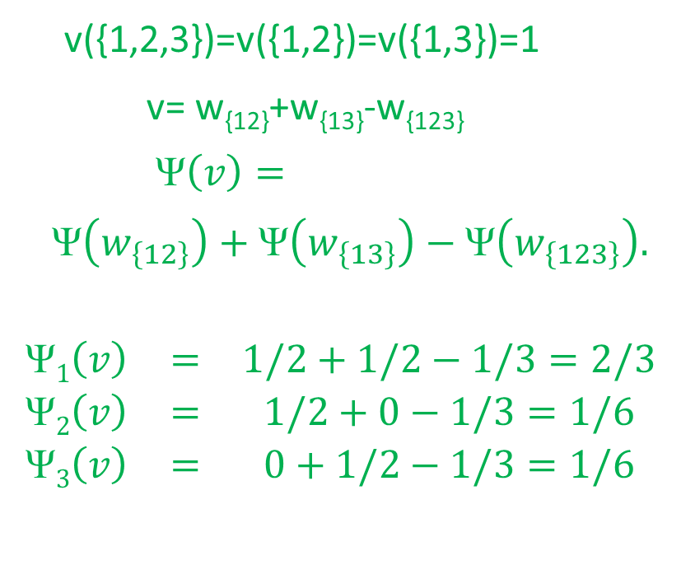
来计算卖手套问题的shapely value
v({1,2,3})=v({1,2})=v({1,3})=1
易知v= w_{{12}}+w_{{13}}-w_{{123}}（见右图）
所以$\text{Ψ}\left(v\right)=$
$$\text{Ψ}\left(w_{\left\{12\right\}}\right)+\text{Ψ}\left(w_{\left\{13\right\}}\right)−\text{Ψ}\left(w_{\left\{123\right\}}\right).$$
故 $\begin{matrix}\text{Ψ}1\left(v\right) & = & 1/2+1/2−1/3=2/3 \\ \text{Ψ}2\left(v\right) & = & 1/2+0−1/3=1/6 \\ \text{Ψ}3\left(v\right) & = & 0+1/2−1/3=1/6\end{matrix}$
L要比R1、R2价值高得多! （短缺）
 | w_{{12}} | w_{{13}} | w_{{123}} | v
$$∅$$
{1}
{2}
{3}
{12} | 1 |  |  | 1
{13} |  | 1 |  | 1
{23}
{123} | 1 | 1 | 1 | 1

Slide 23
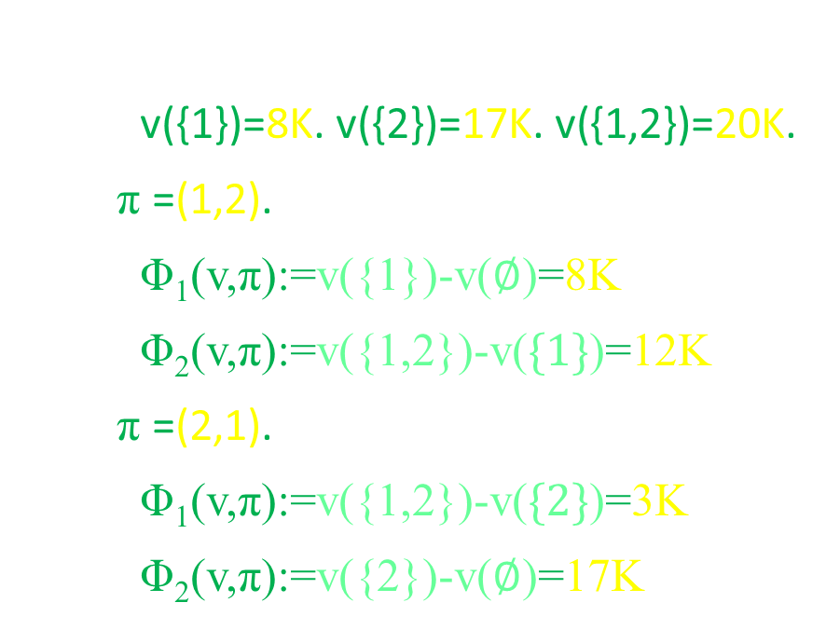
Marginal contribution
边际效益的定义：
Fixed an ordering of the players, defined by a permutation π of [1,n].
Imagine the players arriving one by one according to this ordering and define Φ_{i}(v,π) to be the marginal contribution of player i，i.e.
Φ_{i}(v,π):=v(π{1,..,k})-v(π{1,..,k-1})， assuming π(k)=i.
来看报销学术旅程的例子
v({1})=8K. v({2})=17K. v({1,2})=20K.
对π =(1,2).
Φ₁(v,π):=v({1})-v($∅$)=8K
Φ₂(v,π):=v({1,2})-v($\{1\}$)=12K
对π =(2,1).
Φ₁(v,π):=v({1,2})-v($\{2\}$)=3K
Φ₂(v,π):=v({2})-v($∅$)=17K

Slide 24
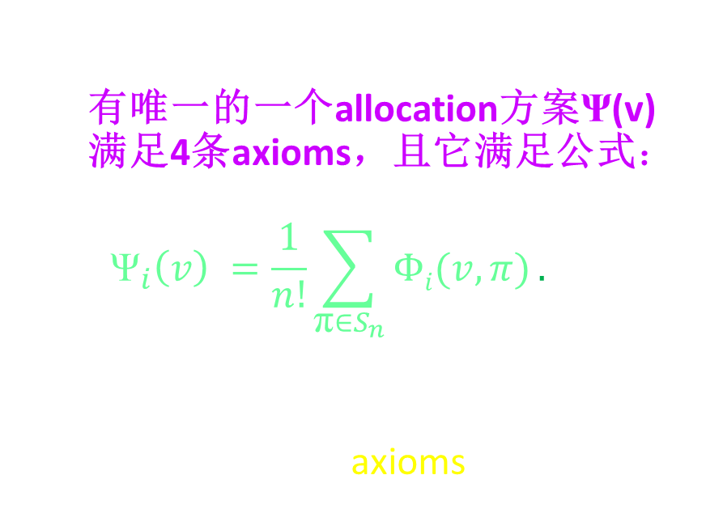
Marginal contribution
边际效益的定义：
Fixed an ordering of the players, defined by a permutation π of [1,n].
Imagine the players arriving one by one according to this ordering and define Φ_{i}(v,π) to be the marginal contribution of player i，i.e.
Φ_{i}(v,π):=v(π{1,..,k})-v(π{1,..,k-1})， assuming π(k)=i.
Shapley Theorem (Explicit form)
有唯一的一个allocation方案Ψ(v) 满足4条axioms，且它满足公式：
$${\text{Ψ}}_{i}\left(v\right) =\frac{1}{n!}\sum_{\text{π}∈S_{n}}{Φi(v,π)}.$$ 也就是说边际效益的平均值（假定每一种ordering等概率），得到的值即满足4条axioms.

Slide 25
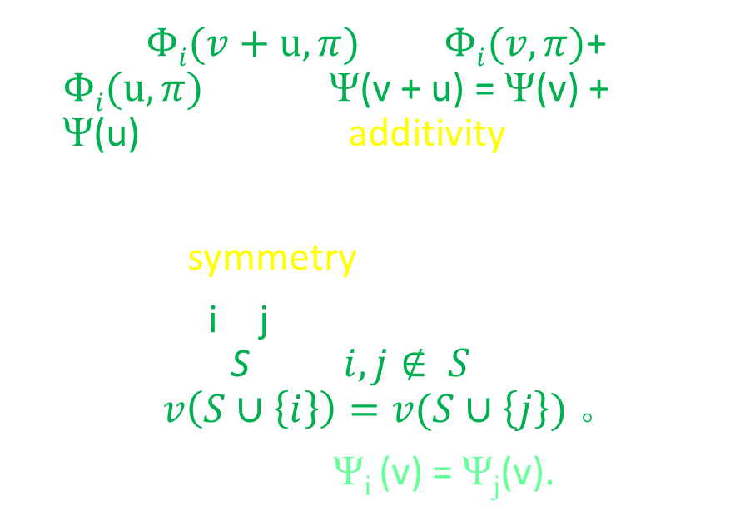
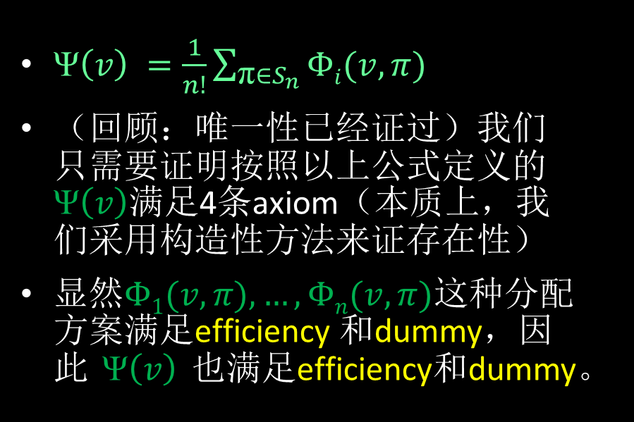
Proof of Shapley theorem (continue)
$\text{Ψ}\left(v\right) =\frac{1}{n!}\sum_{\text{π}∈S_{n}}{Φi(v,π)}$
（回顾：唯一性已经证过）我们只需要证明按照以上公式定义的$\text{Ψ}\left(v\right)$满足4条axiom（本质上，我们采用构造性方法来证存在性）
显然$Φ1(v,π),…,Φn(v,π)$这种分配方案满足efficiency 和dummy，因此$\text{Ψ}\left(v\right)$也满足efficiency和dummy。
由于$Φi(v+u,π)$等于$Φi(v,π)$+ $Φi(u,π)，$所以Ψ(v + u) = Ψ(v) + Ψ(u)。也就是说additivity是满足的。
最后，symmetry的证明在下面。
假定i和j是对称的，即， for all S with $i, j∉ S$, $v\left(S∪\left\{i\right\}\right)=v(S∪\left\{j\right\})$ 。
我们要证明Ψ_{i} (v) = Ψ_{j}(v).

Slide 26
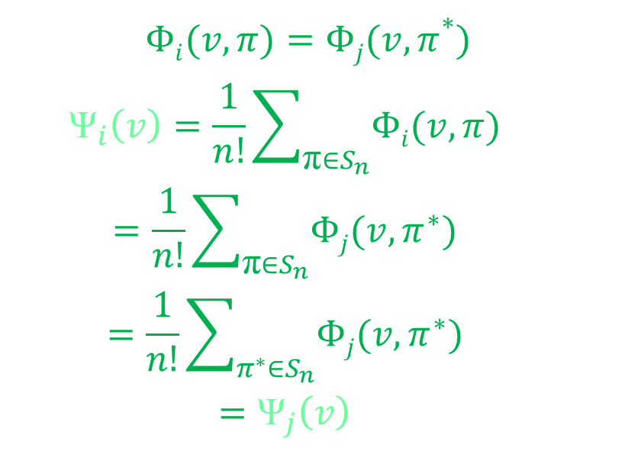

Proof of Shapley theorem (continue)
$\text{Ψ}\left(v\right) =\frac{1}{n!}\sum_{\text{π}∈S_{n}}{Φi(v,π)}$
假定i和j是对称的，即， for all S with $i, j∉ S$, $v\left(S∪\left\{i\right\}\right)=v(S∪\left\{j\right\})$ 。
我们要证明Ψ_{i} (v) = Ψ_{j}(v).
对于排列π，定义 π*：表示将i与j的顺序对调。
注意$Φi(v,π)=Φj(v,π^{∗})$，
$$\begin{matrix}{\text{Ψ}}_{i}\left(v\right)=\frac{1}{n!}\sum_{\text{π}∈S_{n}}{Φi(v,π)} \\ \begin{aligned}=\frac{1}{n!}\sum_{\text{π}∈S_{n}}{Φj(v,π^{∗})} \\ =\frac{1}{n!}\sum_{π^{∗}∈S_{n}}{Φj(v,π^{∗})}\end{aligned} \\ ={\text{Ψ}}_{j}\left(v\right)\end{matrix}$$

Slide 27
来计算师徒4人的Shapley Value
只要计算师傅的Shapley value即可。（徒弟是对称的，因此将会均分剩余的）
师傅在第1位时：边际效益10万。
师傅在第2位时：边际效益30万。
师傅在第3位时：边际效益50万。
师傅在第4位时：边际效益70万。
A的平均的边际效益为40万。这就是它的Shapley value。而三个徒弟各拿10万。

Slide 28
来计算taxi share问题的shapley value
π | A | B | C
ABC | 6 | 6 | 6
ACB | 6 | 0 | 12
BAC | 0 | 12 | 6
BCA | 0 | 12 | 6
CAB | 0 | 0 | 18
CBA | 0 | 0 | 18
平均边际效益 (即Shapley value) | 2 | 5 | 11
🚕
有一个等价的更快捷的算法：第一程3人均摊。第二程B、C均摊。第三程C单独买单。

Slide 29
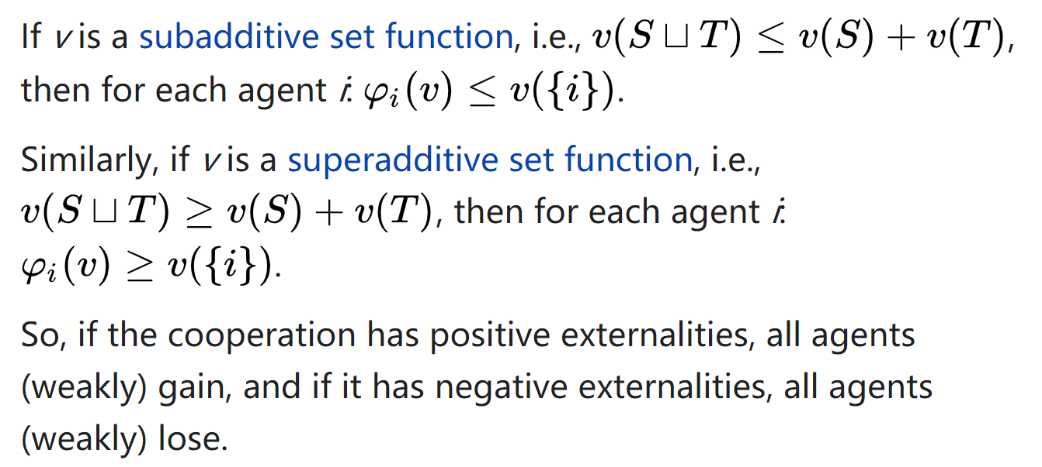
Shapley value还有一些有趣性质

Slide 30
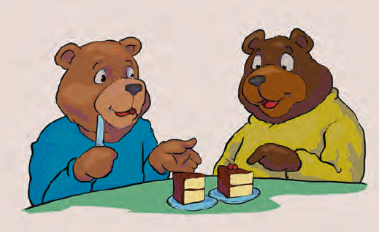
分蛋糕问题
Cake Cutting

Slide 31
Divisible cake (Fair division)
有n个人想分一块蛋糕
为简单，蛋糕描述成一个线段。
每个人对蛋糕中不同的区域有不同的评价（例如Alice更喜欢巧克力；而Bob更喜欢草莓）
蛋糕的一个分配方案是指将[0,1] 分割成若干个子集A₁,…,A_{n}，然后将A_{i}分配个第i个人。
一个分配方案是“公平”的，如果μ_{i} (A_{i}) ≥ 1/n. (假定μ_{i}([0,1])=1) 其中μ_{i} 是一个概率分布。
如何得到公平的分配方案？
1. n=2。One cut the, other choose
2. n>2。Moving knife
对于任意的n，总有公平分配方案。

Slide 32
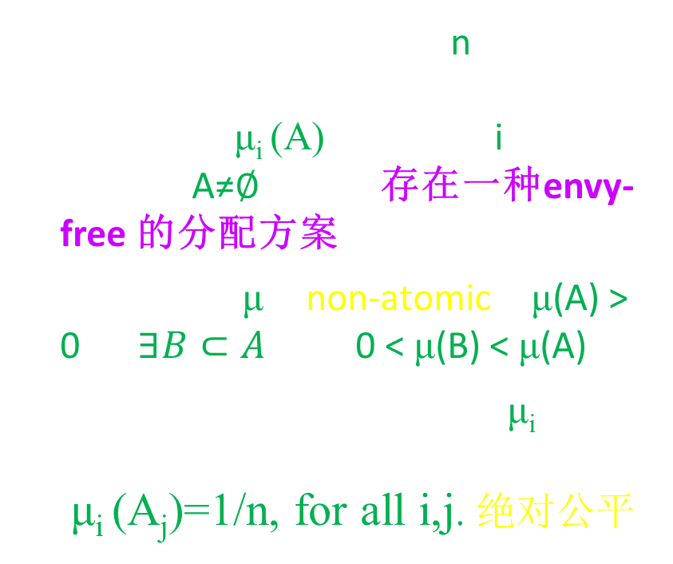
Divisible cake (Envy-free division)
公平： μ_{i} (A_{i}) ≥ 1/n
一种更强的公平概念叫做 Evny-free。
一个分配方案称作Envy-free的，如果对任意i≠j，μ_{i} (A_{i}) ≥ μ_{i} (A_{j})。
Envy-free → fair (trivial)。 反之未必。
上面给到的两解法（如moving knife)不能确保envy-free！
定理。假设Each of the n people prefers any piece of cake to no piece; i.e., μ_{i} (A) > 0 for all i and any interval A≠$∅$。那么存在一种envy-free 的分配方案(分成一些区间)。
A measure μ is non-atomic if μ(A) > 0 → $∃B⊂A$ with 0 < μ(B) < μ(A).
Lyapunov‘s t定理。当每个μ_{i}都是non-atomic的，则存在方案使得 μ_{i} (A_{j})=1/n, for all i,j. 绝对公平

Slide 33
Divisible cake (Envy-free division)
1987年，Alon:证明了，可将蛋糕[0,1]分成 (n-1)n + 1 个区间；然后每个人分得其中的若干个区间；而且也达到绝对公平。
μ_{i} (A_{j})=1/n, for all i,j
以上的这些定理都是非构造性的！
构造性的分蛋糕结论。
1995年，Brams and Taylor 给出了一个过程来求envy-free 的分配方案。但是总步数是 finite 但unbounded的。
直到 2016年, Aziz and Mackenzie 给出了一个过程 ，它的总步数可以用n的某个函数来bound住。

Slide 34
Indivisible cake
假设有一些物品1..m。
一个分配方案是指将1..m分配给1~n。物品不能切割。第i个人拿到的是1..m的一个子集，记作A_{i}。
第i个人对物品j的价值评分是μ_{i}(j)。
分配方案是公平的，如果 μ_{i}(A_{j}) ≥ 1/n。
分配方案是envy-free的，如果 μ_{i} (A_{i}) ≥ μ_{i} (A_{j}) 对任意i和j成立。
明显，公平是做不到的 (why?)
因此，Envy-free 也是做不到的。
因此，学者在尝试寻找弱公平。
分配方案是Envy-free-X的，如果
μ_{i}(A_{i}) ≥ μ_{i}(A_{j} - g) for all g in A_{j}.
2016年提出的。n=3已证明！ n>3 open！ （fair allocation领域当前最重要的open problem）

Slide 35
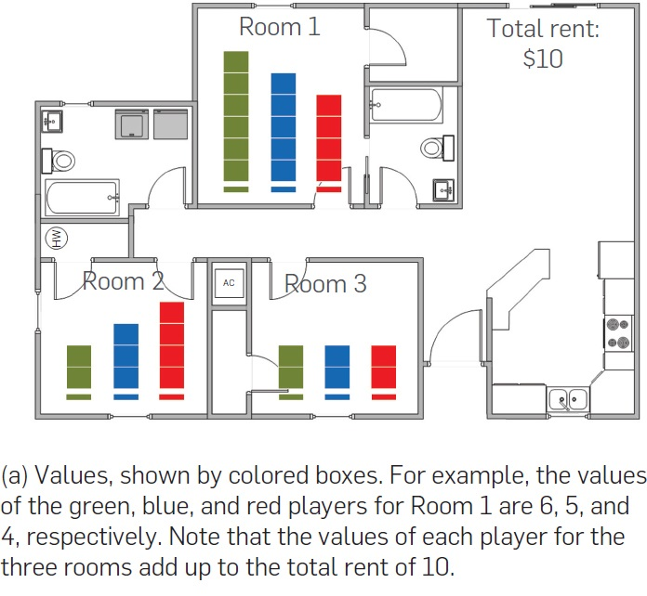
租金分配问题
Rent division

Slide 36
问题描述
三个小伙伴打算合租一个公寓（三室一厅，三房间可能不同）。总价已确定是10K。他们需要决定每间房归谁住（1人住1间）并且每个人付多少钱（总额是10K）。
每个人对房间的偏好程度不同。 伙伴i对房间j的估价是v_{i,j}。 每个人对三间房的估价和为10K。
能否找到一个租金分配方案，让每个人都觉得它是公平的（甚至每个人都觉得自己住得物超所值）从而实现Rental harmony？

Slide 37
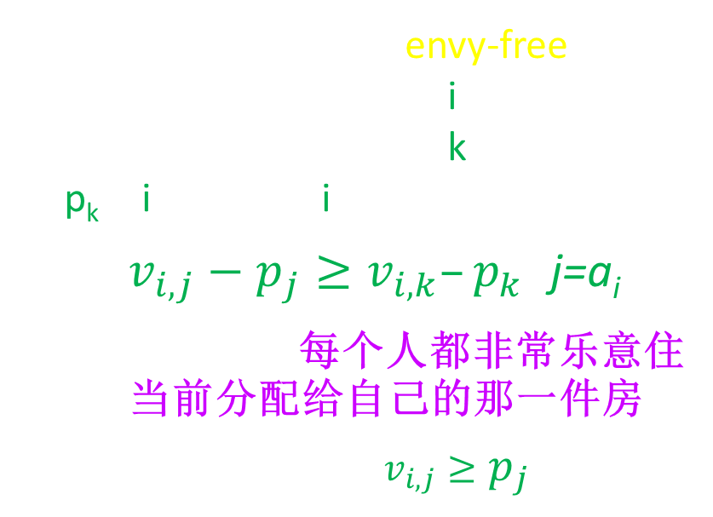
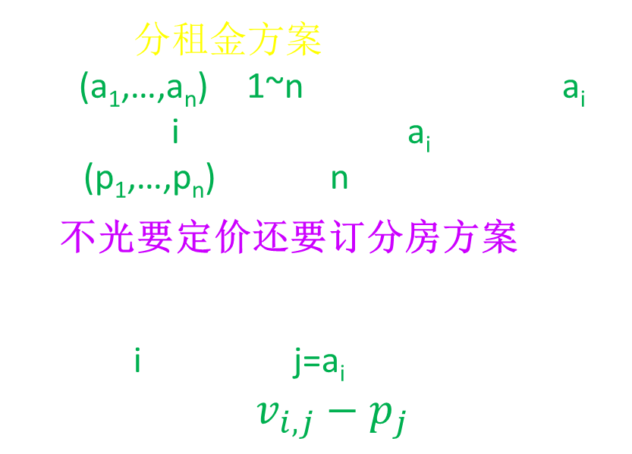
数学模型
一个分租金方案由两部分组成： (a₁,…,a_{n})：1~n的排列——其中a_{i}表示第i个伙伴拿到第a_{i}间房。 (p₁,…,p_{n})：表示n间房的租金。
(不光要定价还要订分房方案）
伙伴i拿到房间j=a_{i}以后的收益(幸福指数）为 $v_{i,j}−p_{j}$。
一个分租金方案是envy-free的，如果对任何一个伙伴i来说，将未分给她的任何一间房k以当前价格p_{k}给i并不能使i的收益提高，即
$v_{i,j}−p_{j}≥v_{i,k}–p_{k}$ (j=a_{i})
也就是说每个人都非常乐意住当前分配给自己的那一件房。
（注意：易知$v_{i,j}≥p_{j}$).

Slide 38
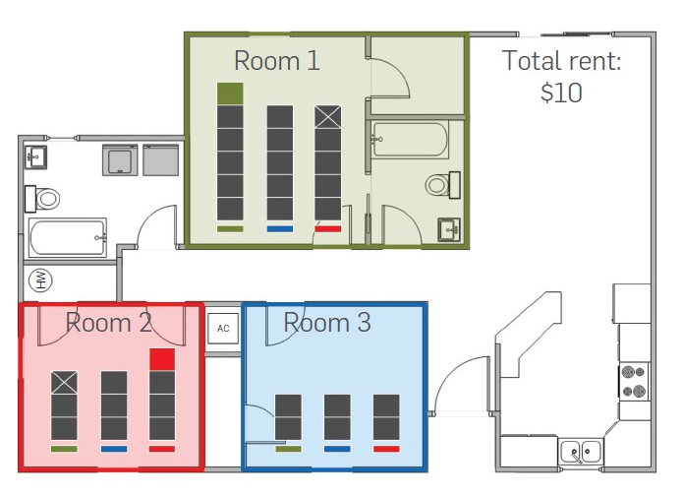
有关结论
定理。Envy-free的租金分配方案总是存在的（但是可能不唯一）。并且，存在多项式时间复杂度的算法去计算Envy-free的分配方案。
相关阅读：
< All, Gal, Procaccia, Mash, Zick, Which Is the Fairest (Rent Division) of Them? Communications of the ACM, 2018, Vol. 61 No. 2, 93-100>
APP: www.spliddit.org/apps/rent/
伙伴Green分到Room 1，价格5K.
伙伴Blue 分到Room 3，价格2K.
伙伴Red 分到Room 2，价格3K.

Slide 39
总结
我们通过几个例子看到了Game Theory中如何定义Fairness。
三妾分产——分大衣（塔木德方案）
Shapley value——4 axioms
Cake cutting——envy free、绝对公平
Rent division——envy free
展示了一些优美的结论。
在实际中有非常多的应用。
如果对这些课题感兴趣，欢迎与我联络 cscjjk@gmail.com
尤其是，欢迎关于Envy-free-X 问题的任何有建设性的思路。

